Slide 1
Непроизносимые согласные

Slide 2
в
Здра.ствуйте, ребята!
-
в
конфета
Вкус…ная
Вкусная
-
в
консультант

Slide 3
Тихо свис.нул
т
-
т
лес
Чудесный
Чудес.ный
-
т
консультант

Slide 4
Ловкий наез. ник
д
-
д
Зимнее со. нце
л
л
-
консультант

Slide 5
боль
Ужас.ная
Ужасная
в
-
Сер.це матери
д
-
д
консультант

Slide 6
д
Звёз. ное небо
-
д
Мес.ный житель
т
т
-
консультант

Slide 7
т
Гиган.ский слон
т
-
корабль
Парусный
Парус.ный
-
т
консультант

Slide 8
т
Извес.ный актёр
т
-
Поз .но пришёл
д
-
д
консультант

Slide 9
занятие
Интерес.ное
Интересное
т
-
Приближение
опас.ности
опасности
-
т
консультант

Slide 10
мальчик
Серьёз .ный
Серьёзный
д
-
т
Капус.ный качан
-
т
консультант

Slide 11
т
Доблес.ный воин
т
-
фильм
Интерес.ный
Интересный
-
д
консультант

Slide 12
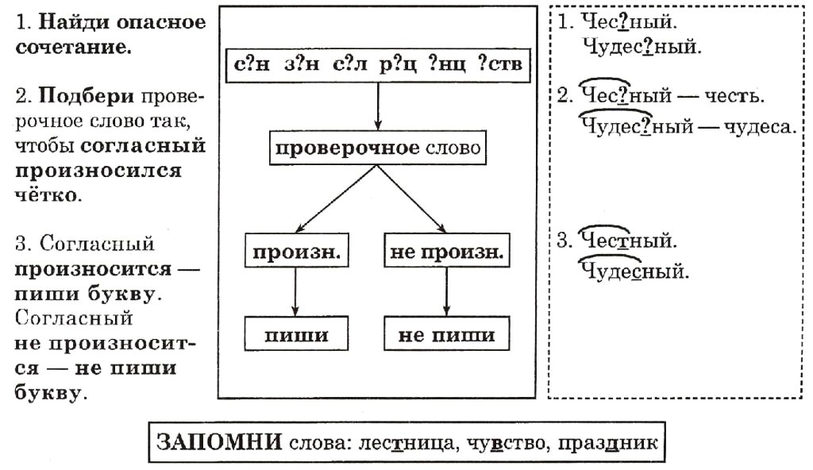
Консультант «Способы проверки непроизносимой согласной»

Slide 13
Список использованных источников
http://7oom.ru/powerpoint/zimnii-fon-dlya-prezentacii.html

